Slide 1
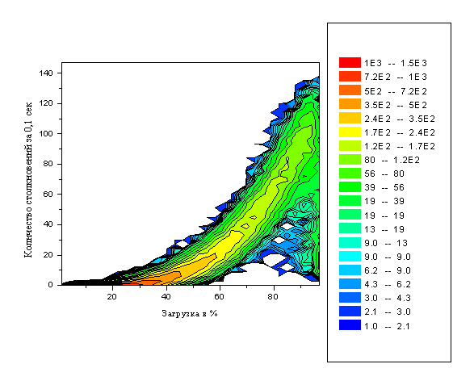
Сетевое моделирование
Зависимость вероятности потери пакета в процентах от загрузки фрагмента сети

Slide 2
Общедоступные программы моделирования
NS-2 (QoS)
Macedon (P2P)

